Slide 1


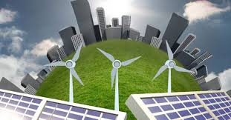
الجامعة المستنصرية
كلية العلوم
الإستثمار في الإنتقال إلى الطاقة النظيفة
ورشة بعنوان
يُقدمها
م.م. ريــام عـبـد الزهـــره فـاضــل
م.م. مــروة خـالـــد تـوفيــــق مـالـــو

Slide 2
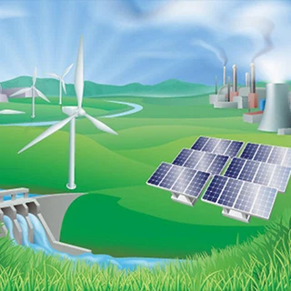
محاور الورشة
1- تعريف الطاقة النظيفة
2- اهداف الطاقة
3- مصادر الطاقة النظيفة والمتجددة
4- مزايا الطاقة النظيفة والمتجددة

Slide 3
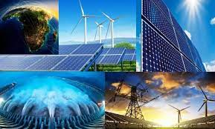
ماهي الطاقة النظيفة
الطاقة النظيفة هي تقنية ومصدر طاقة أقل تأثيرًا على البيئة. هذا يعني أن الطاقة والتكنولوجيا المستخدمة تُنتجان تلوثًا وانبعاثات كربونية أقل.

Slide 4
اهداف الطاقة النظيفة
تهدف الطاقة إلى تقليل انبعاثات الكاربون، وتلوث الهواء الخطير، والاعتماد على الموارد غير المتجددة. ومن أمثلة هذه الطاقة: الطاقة النووية، والطاقة الشمسية، والطاقة الحرارية الأرضية، وطاقة الرياح، والطاقة الكهرومائية.

Slide 5
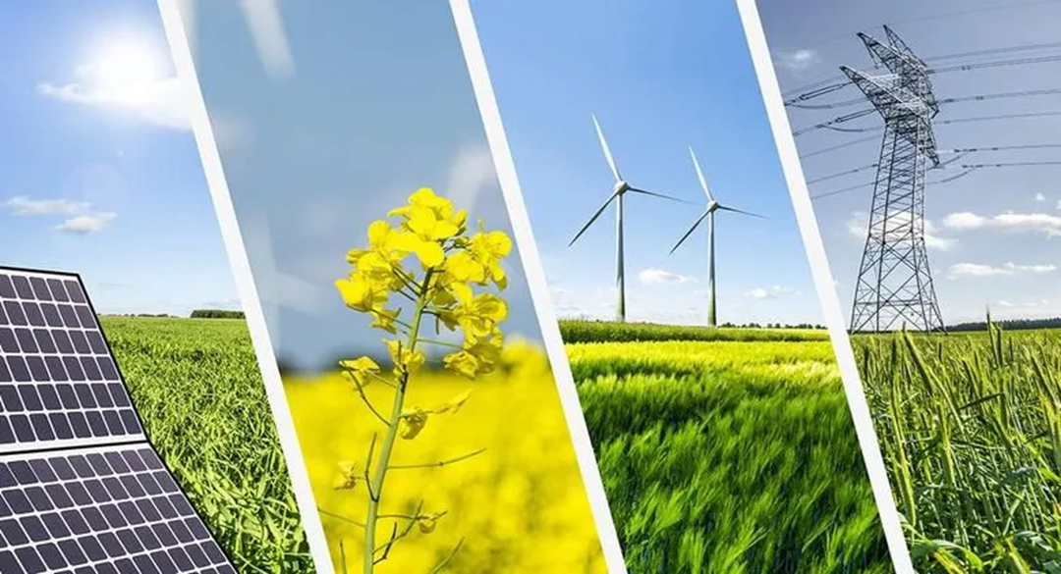
مصادر الطاقة النظيفة والمتجددة
هناك العديد من مصادر الطاقة النظيفة والمتجددة التي يمكنك استخدامها كبديل للوقود الأحفوري، مثل:
1- طاقة الرياح.
2- الطاقة الكهرومائية.
3- الطاقة الحرارية الأرضية.
4- الطاقة الشمسية.

Slide 6
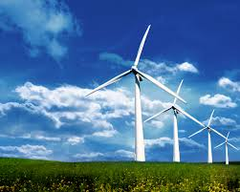
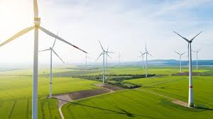
1- طاقة الرياح
هي الطاقة المُولَّدة من محطات طاقة الرياح عادةً ما تكون هذه المحطات على شكل توربينات تُشغِّلها الرياح لتوليد الكهرباء. يُمكن لأي شخص في العالم الحصول على طاقة الرياح بسهولة.

Slide 7
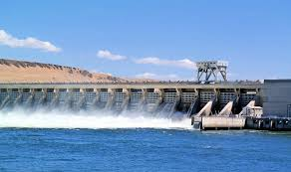
2- الطاقة الكهرومائية
هي مصدر طاقة متجدد يعتمد على استخدام قوة المياه المتحركة، مثل الأنهار والشلالات، لتوليد الكهرباء. يتم ذلك عن طريق توجيه المياه عبر توربينات، تدور بدورها مولدات لتنتج الكهرباء. وهي بديل نظيف للوقود الأحفوري وتُعتبر مصدرًا للطاقة مستقرًا نسبيًا، لكنها قد تؤثر على البيئة والموائل الطبيعية.
آلية العمل
تُحويل الطاقة الكامنة للمياه (في الخزانات المرتفعة) أو الطاقة الحركية للمياه الجارية إلى طاقة ميكانيكية بواسطة التوربينات.
تُحوّل هذه الطاقة الميكانيكية إلى طاقة كهربائية عن طريق المولدات المرتبطة بالتوربينات.
تُعاد المياه إلى النهر بعد مرورها عبر التوربينات، وتكون كفاءة التحويل عالية جدًا (تصل إلى 90-95%).

Slide 8
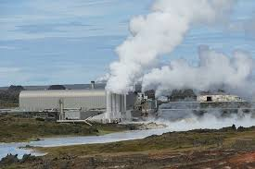
3- الطاقة الحرارية الأرضية
هي طاقة حرارية متجددة ومستمرة تُستمد من باطن الأرض.
تنشأ هذه الحرارة من عمليات نووية وتفاعلات كيميائية مستمرة داخل الكوكب. تُستخدم هذه الطاقة بشكل أساسي في تدفئة المباني وتوليد الكهرباء.

Slide 9
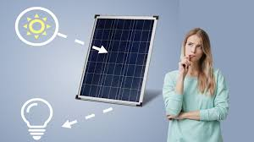
4. الطاقة الشمسية
هي الطاقة المنبعثة من الشمس والتي يمكن تسخيرها واستخدامها لأغراض مفيدة على الأرض. تُعد مصدرًا متجددًا، وفيرًا، ومجانيًا، وصديقًا للبيئة.
تُحوّل الألواح الشمسية الطاقة الشمسية إلى كهرباء وتخزنها في بطاريات. كما أن الطاقة الشمسية اقتصادية حتى عند استخدامها على المدى الطويل. علاوة على ذلك، يُمكن استخدامها في جميع المناخات تقريبًا. كما أن صيانتها أسهل وأكثر ديمومة.

Slide 10
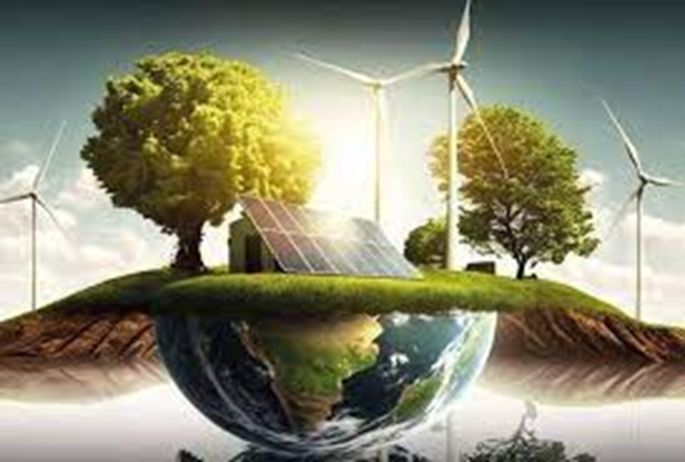
مزايا الطاقة النظيفة
1. تقليل الاعتماد على الوقود الأحفوري
2. صديق للبيئة
3. تشجيع الابتكار التكنولوجي
4. خفض تكلفة الطاقة

Slide 11
1. تقليل الاعتماد على الوقود الأحفوري
تُستمد الطاقة النظيفة من موارد طبيعية متجددة، مثل طاقة الرياح والطاقة الكهرومائية والطاقة الشمسية. من ناحية أخرى، يُستمد الوقود الأحفوري من طاقة غير متجددة ونادرة وباهظة الثمن.
2. صديق للبيئة
كما تنتج الطاقة النظيفة انبعاثات كربونية أقل وتقلل من تلوث المياه والهواء والأرض، مما يجعلها خيار مصدر طاقة أكثر ملاءمة للبيئة.

Slide 12
3. تشجيع الابتكار التكنولوجي
يمكن تطوير الطاقة النظيفة باستخدام التكنولوجيا، مما يوفر تأثيرًا إيجابيًا على التكنولوجيا والاقتصاد والبيئة.
4. خفض تكلفة الطاقة
يمكن لهذه الطاقة أن تُخفّض تكاليف الإنتاج بفضل سهولة الحصول عليها ووفرتها. بعض مصادر الطاقة لا تتطلب صيانة معقدة، ويمكن استخدامها على المدى الطويل، مما يجعلها أكثر فعالية من حيث التكلفة.

Slide 13
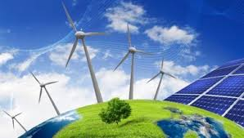
شكـــــراً لحضوركم وإصغائكم..

